Slide 1

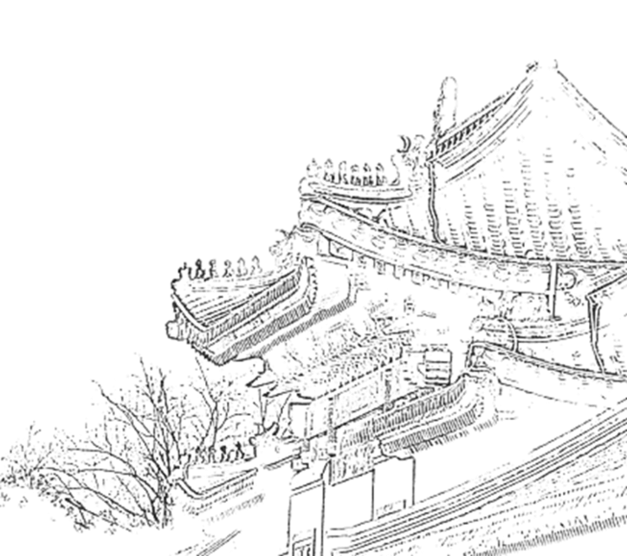
东
粤
广
Guangdong
美食考察
组长：农学1201符一鸣
组员：农学1201韩汉秋、农学1201梁旭荣、农学1202周丙坤、农学1202李祖钧、农学1202陈灿滨、农学1202郑庆佳、农学1202彭火祥、农学1202王颖

Slide 2


目
录
壹
Contents
叁
出发点目标
贰
索引
广东饮食特点
考察方面

Slide 3

出发点目标
“食在广东”的美称，名扬海内外，无数游客慕名而来，品尝美味佳肴感受这独特的岭南饮食文化。让更多的人能够从美食中了解广东，让我们的广东特色美食文化永葆生机，名扬四海。

Slide 4
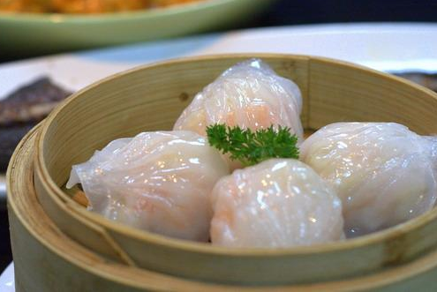
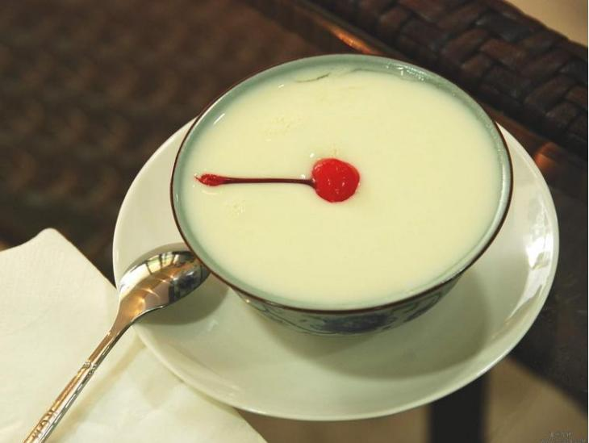
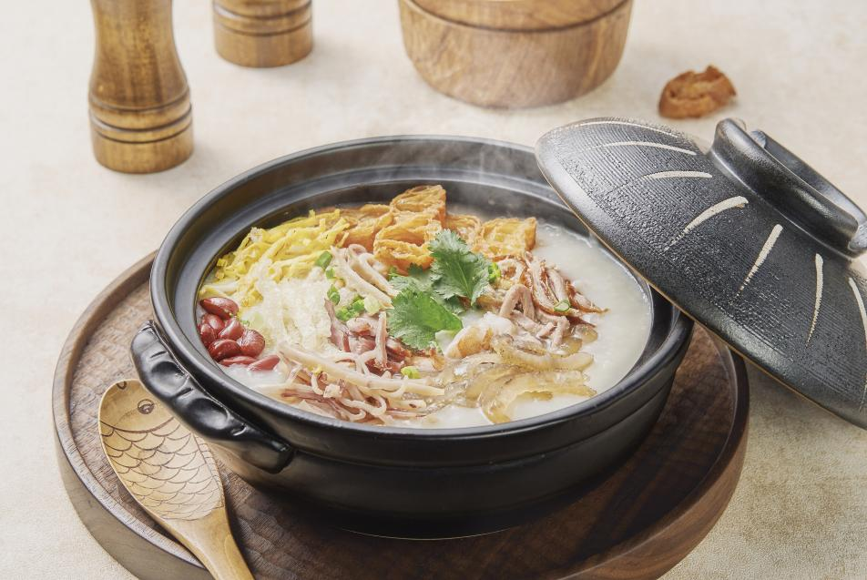
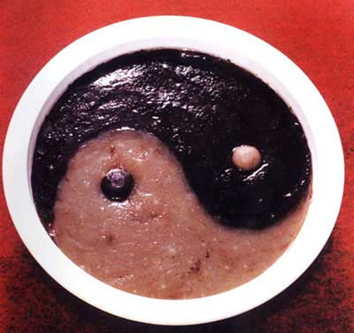
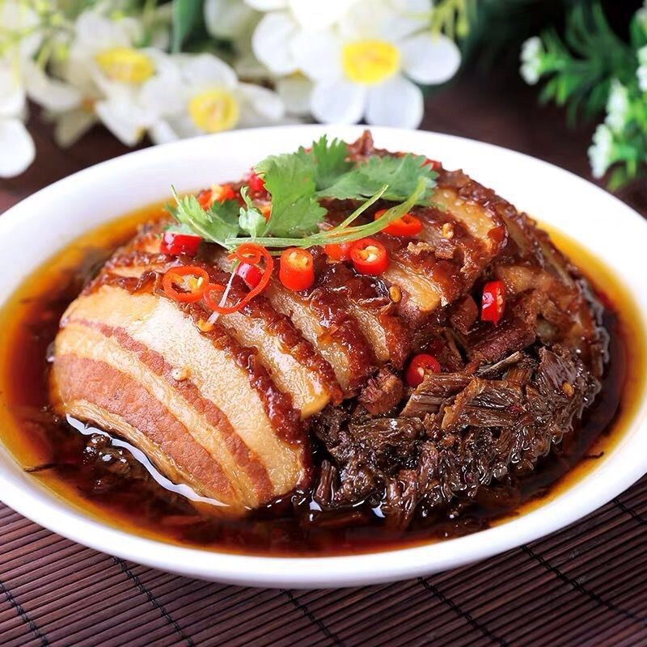
美食欣赏

Slide 5
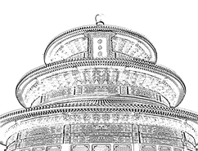
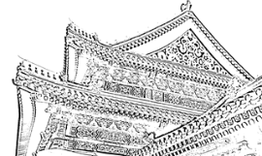
考察方面
北
京
让城市出圈•演示星球
地理位置
饮食方面
兼容性
=
广东人几乎什么都敢吃，并极善于发掘传统地方风味和食法，不断改进，推陈出新。体现出广东人敢为天下先的勇气和开拓创新的精神。可从以上三个方面来研究和讨论广东美食为何如此出众的原因。
广东人民“以食为先”的生活风格，使得广东饮食业高居全国之首，吸引了全国各系美食和外国餐饮业的进军，从豪华的高级食府到物美价廉的平民大排档，到食肆如林的美食街，显示出“美食之都”的豪气。形成“天下美食尽在广东”的局面。
因地处沿海，交通便利，自古是中外经济、文化的重地。开放的环境，赐予广东人开放的思维方式，反应到饮食上就是“无所不吃”的开放心态。

Slide 6
嗜好甜食
讲究烹调
广东饮食特点
广东人的饮食习惯往往随季节、时令的变化而变化，有所谓“时菜”的说法。一般来说，冬春重浓郁，夏秋求清淡。热天多食清凉的食物，冷天多进摄滋补的炖品。如夏天喜食绿豆糖粥、莲子炖鸭；冬天爱吃狗肉火锅、三蛇烩羹之类。
北
京
让城市出圈•演示星球
广东人调味以甜为主，酸辣次之。粤菜的制做有蒸、炸、浸、炆、焗、炒、炖、煎、熬等36种方法。重色彩，求镬气，讲刀法，食味道。故在广东盛传“睇（看）戏睇（看）成套，食嘢（物）食味道”的顺口溜。
以动物食物而言，除猪、牛、羊、鸡、鸭、鹅、鱼、虾之外，广东人还吃狗、蛇、鼠、龟、兔、猴、螺、蛙、虫等。有道是：“花草虫鱼，可为上菜；飞禽走兽，可成佳肴。”
季节性强
喜欢杂食
广东人喜爱甜食，尤以暑天为最。广东人在日常饮食中，把糖与盐看得同样重要。清代的屈大均在《广东新语》中云：“大抵广东人饮馔多用糖。”
广东人的饮食习惯往往随季节、时令的变化而变化，有所谓“时菜”的说法。一般来说，冬春重浓郁，夏秋求清淡。热天多食清凉的食物，冷天多进摄滋补的炖品。如夏天喜食绿豆糖粥、莲子炖鸭；冬天爱吃狗肉火锅、三蛇烩羹之类。

Slide 7
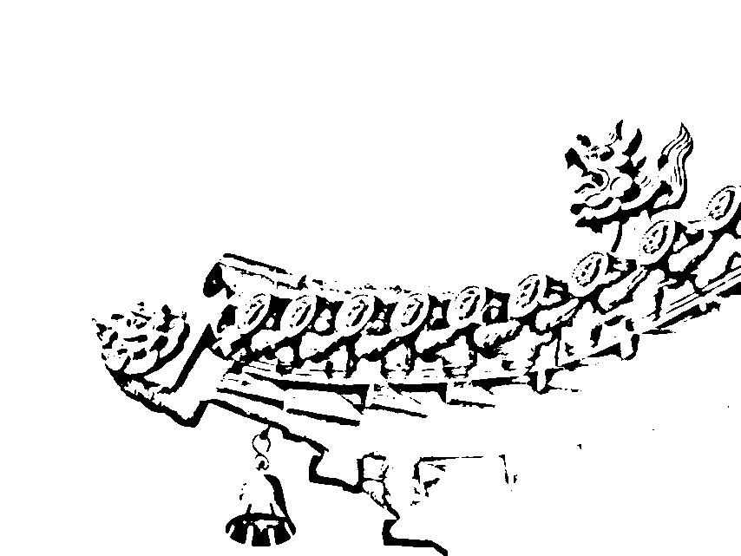

感
谢
粤
THANKS
您
的
观
看

